Slide 1
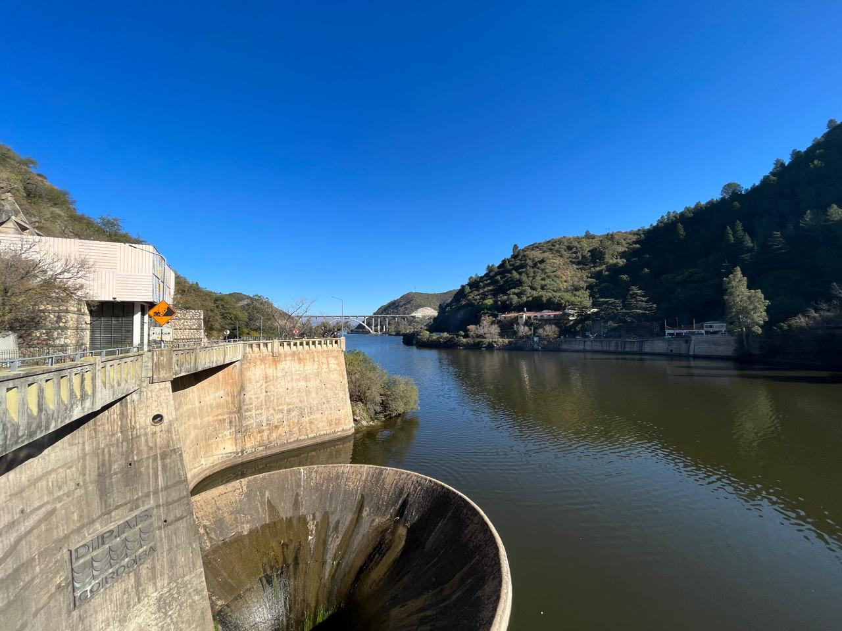
ISSN 2545-8302
Año 2025 Vol. 10 N.º 3 Julio -Septiembre
Córdoba, Argentina
Editorial
El rol protagónico de las plantas en los programas de descubrimiento de drogas. The key role of plants in drug discovery pipelines. Carpinella C.
Artículo de Revisión
Sistema renina-angiotensina en la enfermedad de Alzheimer.The renin-angiotensin system in Alzheimer’s disease. Lauxmann M. A. et al.
Artículos Originales
Evaluación de escalas pronósticas para pacientes hospitalizados por infección por SARS-CoV- 2 en una clínica privada de Córdoba. Evaluation of prognostic scales for patients hospitalized with sars-cov2 infection in a private clinic in Córdoba. Echegaray V. et al.
Evaluación del retraso diagnóstico en hidradenitis supurativa. Evaluation of diagnostic delay in hidradenitis suppurativa. Juárez S. C. et al.
Estudio de la obturación con selladores biocerámicos de conductos radiculares de premolares inferiores. Study of root canal obturation with bioceramic sealers in lower premolars .Bonafé A. B. et al.
Valores de ácido fólico y homocisteína como posible marcador de preeclampsia/restricción de crecimiento intrauterino. Folic acid and homocysteine values as a possible preeclampsia marker/intrauterine growth restriction. Boretto Felizia F. et al.
Caso Clínico
Colitis grave inmunomediada por Nivolumab-Ipilimumab: a propósito de un casoSevere immune-mediated colitis due to Nivolumab-Ipilimumab: a case report. Foglino M. V. et al.
ISSN 2545-8302
*Imagen: Embudo del Dique San Roque, Provincia de Córdoba, Argentina.

